Slide 1


国寿防癌疾病保险产品宣导课件

Slide 2
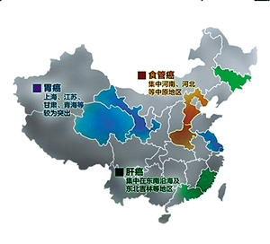

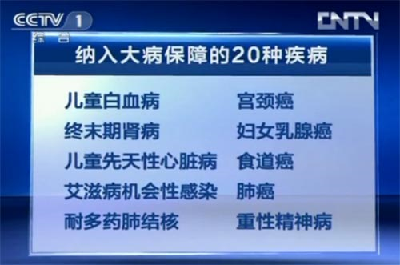
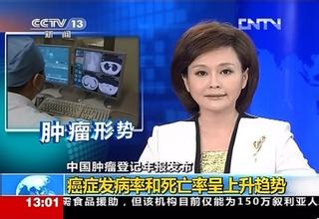
如今，中国癌情愈加汹涌！

Slide 3
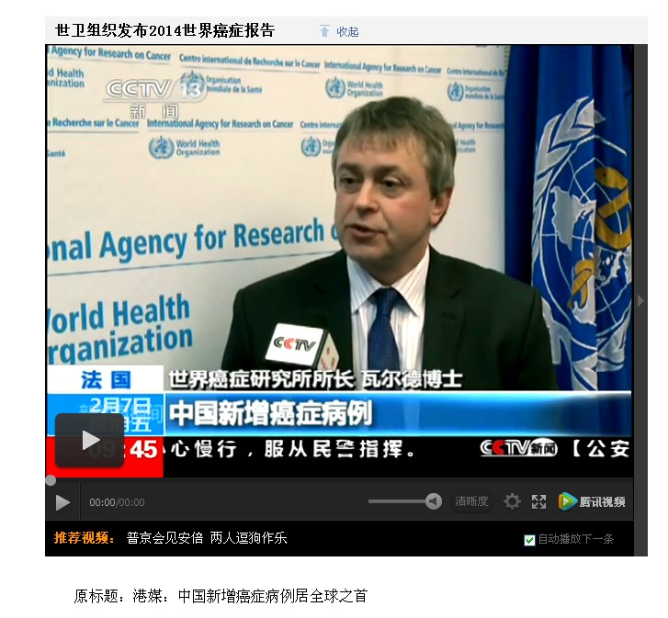
中国新增癌症病例居全球之首
《2014世界癌症报告》2012年全球癌症新增病例和死亡人数出现惊人的增长，其中中国首当其冲。
就肝癌、食道癌、胃癌和肺癌这四种恶性肿瘤而言，中国的新增病例和死亡病例同样最多。

Slide 4
生命的数字会说话
人的身体中大约有23万亿个细胞, 任何一个细胞出问题，就有可能患上癌症！
我国每70个人当中就有1名癌症患者
我国每24小时就会有4018人死于癌症
我国每年会有60万人死于肺癌
我国每年会有4.5万名妇女死于乳腺癌
我国每年新增4万白血病患者,其中一半系儿童

Slide 5
关于癌症的一些事实
760万
270万
癌症是全球一个主要死亡原因，在2012年造成760万人死亡（约占所有死亡人数的13%）
我国每年因癌症死亡病例达270万例。癌症已经成为导致城乡居民死亡的第一杀手。
350万
1/5
我国每年新发肿瘤病例约为350万例，平均每天8550人，全国每分钟有6人被诊断为癌症。
我国每五个死亡者中每5人就有一个是癌症患者；65岁以下死亡者中，每4人就有一个是癌症患者。

Slide 6
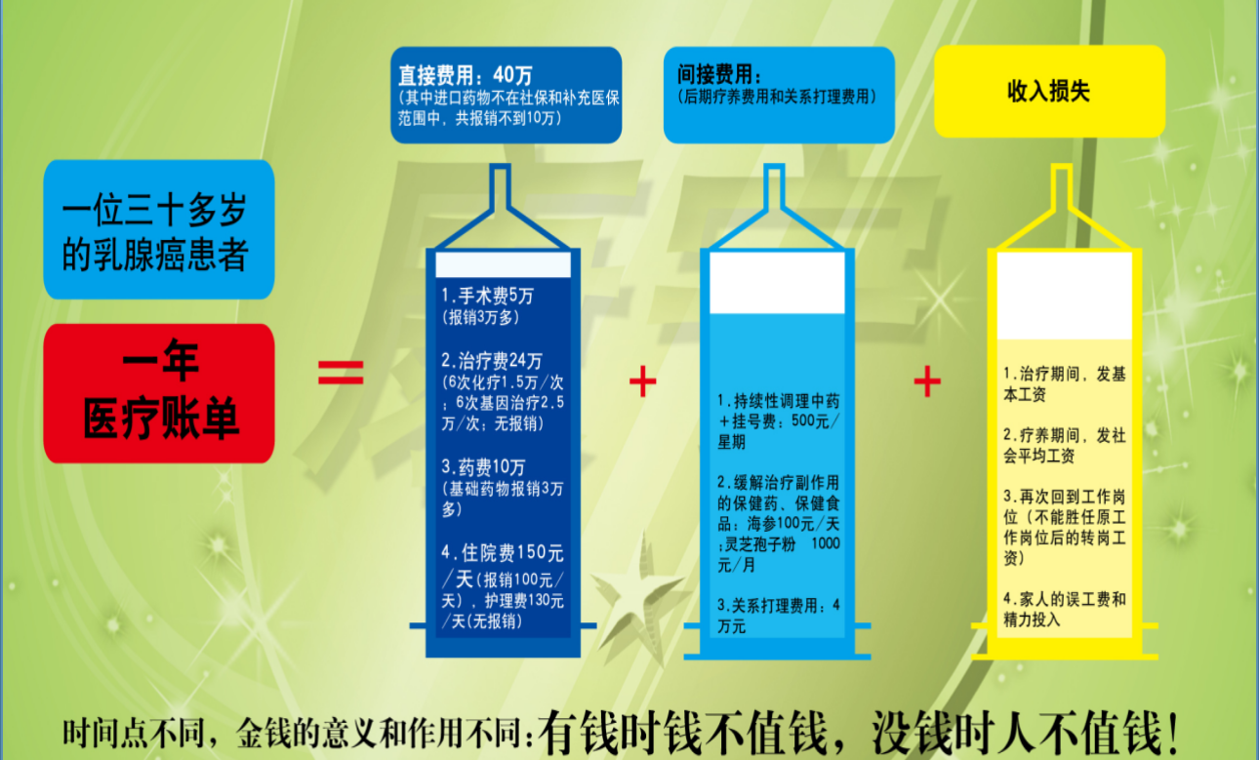
如今，治愈癌症不再是梦，但财务损失却日益高涨！
癌症本身并不可怕，更可怕的是治完留下一身债

Slide 7
疾病种类 | 治疗康复费用 | 难题
恶性肿瘤切除 | 30-50万 | CT、伽马刀、核磁共振等治疗项目为社保不予报销或部分报销项目，同时80%以上进口特效药不在社保医疗报销范围内
传统+介入治疗 | 10-15万 | 传统治疗外加长期的药物治疗、康复治疗，治疗周期长，恢复效果慢，且医疗费用较为零散，医保不能完全报销
化学药物治疗 | 3-5万 | 3000-5000一个周期，平均治疗周期为6-7个疗程，对人体免疫力造成损害，需要长期调理，进口药品不能报销
重大器官移植术或造血干细胞移植术 | 20-50万 | 心脏移植、肺脏移植不属于社保报销项目，器官移植后均需终身服用抗排斥药物
良性肿瘤 | 15-30万 | 需要长期的诊疗及药物治疗
重型再生障碍性贫血 | 20-50万 | 骨髓移植及长期药物治疗
重症监护住院费用 | 3000-8000元/天 | 长期治疗，大型住院费用医保承包一半
大体费用： 50万-130万不等

Slide 8
国寿防癌第一
组合保险
响应国家号召
勇担央企责任
解决民生问题
“国寿防癌第一险”
钜惠上市
Notes:
中国人寿积极响应两会号召
勇担央企责任，解决民生担忧！
特推出 惠民第一险
“国寿防癌两全保险”

Slide 9



国寿防癌第一组合险

Slide 10
国寿防癌险基本要素
投保范围
交费方式
保险期间
凡出生二十八日---六十周岁以下，身体健康者
三年、五年、十年、二十年
满期年龄有：六十、七十、八十周岁三种选择

Slide 11
防癌险基本责任
一、癌症确诊保险金
被保险人于本合同生效（或最后复效）之日起一年内，因首次发生并经确诊的疾病导致被保险人初次发生并经专科医生明确诊断患本合同所指的癌症，本合同终止，本公司按照本合同所交保险费（不计利息）给付癌症确诊保险金；被保险人于本合同生效（或最后复效）之日起一年后，因首次发生并经确诊的疾病导致被保险人初次发生并经专科医生明确诊断患本合同所指的癌症，本公司按照本合同基本保险金额的100%给付癌症确诊保险金，本合同继续有效。该项责任的给付以一次为限。
癌症：采用中国保险行业协会制定的《重大疾病保险的疾病定义使用规范》中列明的恶性肿瘤的定义，指恶性细胞不受控制的进行性增长和扩散，浸润和破坏周围正常组织，可以经血管、淋巴管和体腔扩散转移到身体其它部位的疾病。经病理学检查结果明确诊断，临床诊断属于世界卫生组织《疾病和有关健康问题的国际统计分类》（ICD-10）的恶性肿瘤范畴。（有6种癌症不属于此范畴）

Slide 12
二、特定癌症额外给付保险金
被保险人于本合同生效（或最后复效）之日起一年后，本公司按上述第一款的约定按照本合同基本保险金额的100%给付癌症确诊保险金时，若该被保险人所患本合同所指的癌症同时也为本合同所指的特定癌症，本公司再按本合同基本保险金额的30%给付特定癌症额外给付保险金，本合同继续有效。该项责任的给付以一次为限。
（1）特定年龄前列腺癌：仅限发生于年满18周岁后的男性被保险人
（2）特定年龄肺癌：仅限发生于年满18周岁后的男性被保险人
（3）特定年龄乳腺癌：仅限发生于年满18周岁后的女性被保险人
（4）特定年龄宫颈癌：仅限发生于年满18周岁后的女性被保险人
（5）特定年龄白血病：仅限发生于年满18周岁前的被保险人（不区分性别）
（6）特定年龄骨癌：仅限发生于年满18周岁前的被保险人（不区分性别）
男人的特别关爱
女人的特别关爱
孩子的特别关爱

Slide 13
三、轻症癌症确诊保险金
被保险人于本合同生效（或最后复效）之日起一年内，因首次发生并经确诊的疾病导致被保险人初次发生并经专科医生明确诊断患本合同所指的轻症癌症，本合同终止，本公司按照本合同所交保险费（不计利息）给付轻症癌症确诊保险金；被保险人于本合同生效（或最后复效）之日起一年后，因首次发生并经确诊的疾病导致被保险人初次发生并经专科医生明确诊断患本合同所指的轻症癌症，本公司按本合同基本保险金额的30%给付轻症癌症确诊保险金，本合同继续有效。该项责任的给付以一次为限，给付金额最高为人民币10万元。若本公司已经给付或应给付癌症确诊保险金，不再承担给付轻症癌症确诊保险金的责任。
轻症癌症：不属于本合同所指的癌症，但经病理学检查结果明确诊断，临床诊断属于世界卫生组织《疾病和有关健康问题的国际统计分类》（ICD-10）的下列恶性病变：
（1）原位癌；
（2）皮肤癌（不包括恶性黑色素瘤及已发生转移的皮肤癌）。

Slide 14
四、癌症康复保险金
被保险人于本合同生效（或最后复效）之日起一年后，因首次发生并经确诊的疾病导致被保险人初次发生并经专科医生明确诊断患本合同所指的癌症，本公司按下列约定给付癌症康复保险金：被保险人于本合同癌症确诊日后三十日时仍然生存，本公司按照本合同基本保险金额的20%给付癌症康复保险金，本公司首次给付癌症康复保险金之后，若被保险人生存至本合同癌症确诊日的年对应日，本公司按照本合同基本保险金额的20%给付癌症康复保险金，本合同癌症康复保险金的累计给付金额以本合同基本保险金额为限。本合同癌症康复保险金的累计给付金额达到本合同基本保险金额时，本合同终止。
若被保险人在本合同保险期间内被初次明确诊断患本合同所指的癌症，且保险期间届满后被保险人仍继续符合本合同约定的癌症康复保险金的给付条件，本公司将继续给付癌症康复保险金，直至本合同癌症康复保险金的累计给付金额达到本合同基本保险金额。

Slide 15
五、豁免保险费
被保险人于本合同生效（或最后复效）之日起一年后，因首次发生并经确诊的疾病导致被保险人初次发生并经专科医生明确诊断患本合同所指的癌症，若本合同癌症确诊日在本合同交费期间内，则本公司豁免被保险人癌症确诊日以后的本合同的保险费，视同投保人交纳了癌症确诊日以后的本合同的各期保险费。

Slide 16
六、身故保险金
被保险人于本合同生效（或最后复效）之日起至年满十八周岁的年生效对应日前身故，本合同终止，本公司按被保险人身故当时下列两者的较大值给付身故保险金。
1．本合同所交保险费（不计利息）；
2．本合同的现金价值。
被保险人于年满十八周岁的年生效对应日起身故，本公司按下列约定给付身故保险金：被保险人于本合同生效（或最后复效）之日起一年内因疾病身故，本合同终止，本公司按本合同所交保险费（不计利息）给付身故保险金；被保险人因前述以外情形身故，本合同终止，本公司按被保险人身故当时下列两者的较大值给付身故保险金。
1．本合同所交保险费（不计利息）的105%；
2．本合同的现金价值。
本合同第五条第一款癌症确诊保险金和身故保险金本公司仅给付一项，并以一次为限。若本公司已经给付或应给付癌症确诊保险金，不再承担给付身故保险金的责任。

Slide 17
七、满期保险金
被保险人生存至保险期间届满的年生效对应日且未发生主合同约定的癌症确诊，本附加合同终止，本公司按主合同及本附加合同所交保险费（不计利息）之和给付满期保险金。

Slide 18
1、癌症确诊金（100%）
2、轻症癌症（+30%,只给付一次，10万为限）【皮肤癌、原位癌】
3、特定癌症（+30%）【前列腺癌、肺癌、乳腺癌、宫颈癌、白血病、骨癌】
如已经给付或应给付癌症确诊保险金，不再承担轻症癌症确诊保险金的责任。
4、癌症康复金（20%*5）（癌症确诊日后三十日生存）
本合同癌症康复保险金的累计给付金额达到本合同基本保险金额时，本合同终止。
5、豁免保费
6、身故保险金（最高所交保费105%）
癌症确诊保险金和身故保险金本公司仅给付一项
7、满期返本（保费100%）
Notes:
18

Slide 19
防癌主险+两全
防癌组合
1、最高赔付额，2.6倍基本保额
2、癌症和身故保险金只能给付一项
3、癌症后，不承担轻度癌症责任
4、癌症后，保费豁免仅豁免主险，但附加险终止
5、首笔康复金确诊满30天后领取20%，可持续5年
6、等待期：一年

Slide 20

投保举例
被保险人：康先生30周岁
年缴保费：5820元
缴 费 期：10年
保险金额：20万

Slide 21
防癌险能给康先生带来什么？
保费放心
专项抗癌
保障全面

Slide 22
保障责任1：癌症确诊保险金
200000
投保1年后，首次发生并经确诊的合同所指的癌症，一次性领取基本保险金额
200000元
30岁
80岁
Notes:
1502406.72
22

Slide 23
保障责任2：特定癌症确诊保险金
如确诊为特定癌症(前列腺癌、肺癌), 额外一次性领取基本保险金额的30%，合同继续有效。
60000元
200000
60000
30岁
80岁
Notes:
1502406.72
23

Slide 24
保障责任3：癌症康复保险金
确诊日后三十日时仍然生存，每年享有基本保险金额20%的康复保险金。最多可领取5年，累计领取
200000元
200000
60000
40000
40000
40000
40000
40000
30岁
80岁
Notes:
1502406.72
24

Slide 25
保障责任4：轻症癌症确诊保险金
如先确诊轻症(原位癌、皮肤癌), 一次性领取基本保险金额的30%，合同继续有效。
60000元
200000
60000
60000
40000
40000
40000
40000
40000
30岁
80岁
Notes:
1502406.72
25

Slide 26
保障责任5：保费豁免权
癌症确诊后豁免
以后各期保险费
30岁
80岁
Notes:
1502406.72
26

Slide 27
保障责任6：满期金
健康至80周岁时，
领回所交保费
58200元
58200
30岁
80岁
Notes:
1502406.72
27

Slide 28
保障责任7：身故保障金
身故时享有所交保费的105%（18岁前为所交保费）与现金价值较大者
身故金
癌症确诊保险金和身故保险金本公司仅给付一项，并以一次为限。若本公司已经给付或应给付癌症确诊保险金，不再承担给付身故保险金的责任。
30岁
80岁
Notes:
1502406.72
28

Slide 29
产品演示（太阳图）
30岁男性，10年交，基本保额20万，可拥有以下保障：
身故金
所交保费的105%与现金价值较大者
确诊金
100余种癌症
20万元
六金一豁免
一天 16块钱，
最高保障52万
满期金
80岁
5.82万元
年交保费
5820元
康复金
5年内每年4万
20万元
轻症金
2类癌症
6万元
特定金
6种癌症
6万元

Slide 30

对客户而言
国寿防癌：不得不买 的健康险

Slide 31

不得不买的理由一：性价比 高
保费超低
保障超高
专项防癌史无前例
国寿首发独此一份
一天十几块，保障几十万，绝对的惠民产品！
Notes:
每月一二百，
二三十万保障撑起一片天

Slide 32
不得不买的理由二：保障 全
一张保单拥有完整癌症医疗保障
从轻症到癌症，
从特定到全部，
从治疗到康复，
关爱始终陪伴。
多重保障
全面呵护

Slide 33
不得不买的理由三：确诊有豁 免
巨划算，患病后豁免余期保费
癌症确诊免交后期保费，
减轻家庭二度伤害
保费豁免
爱不停歇

Slide 34
不得不买的理由四：满期保费 返
不用花钱的保险
满期返还
双重关怀
有病治病，无病养老
符合老百姓的消费心理。
零付出，合同满期返还已缴保费

Slide 35

总结来看
一天十几块，保障几十万；
治疗康复，费用全管；
未交保费，全部豁免；
有病治病，无病返还。
史无前例的钜惠保险！

Slide 36

对伙伴而言
国寿防癌：不得不卖 的健康险

Slide 37

不得不卖的理由一：产品特好卖
产品超高性价比：不卖对不起客户。
产品超好讲：责任简单，客户容易接受。
这都卖不出去？
小样，你可以离司了！

Slide 38
不得不卖的理由二：范围特 广泛
投保范围广：
  上至花甲老人，
  下到襁褓婴儿，
交费压力低：
  每天几块钱
  谁都买的起！
谁都需要！
谁都买得起！
谁都值得买！

Slide 39
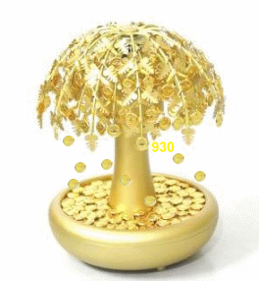
客户养成 与抢占客户 的聚宝盆
不得不卖的理由三：客户好新增
转介绍的神器：
老客户介绍新客户
新客户介绍新客户
未来市场的再开发

Slide 40
不得不卖的理由四：创富好高兴
交费年期 | 交费年度 | 直接佣金
十年交 | 第一年 | 16%
 | 第二年 | 9%
 | 第三年 | 9%
 | 第四年 | 1%
 | 第五年 | 1%
 | 以后各年 | ——
二十年交 | 第一年 | 20%
 | 第二年 | 9%
 | 第三年 | 9%
 | 第四年 | 2%
 | 第五年 | 2%
 | 以后各年 | 2%

Slide 41
不得不卖的理由四：创富好高兴
仅防癌险收入！
还未计算主险收入！
第一年 16%
第二年 9%
第三年 9%
第四年 1%
第五年 1%
创富规划
一月 10单
件均 3000
总保费 30000
首收入 4800
以10年期为例
总佣36%
总收入10800

Slide 42
销售规则
销售主题：国寿钜献 大爱防癌
销售时间：7月1日—9月30日(产品销售起始日为7月21日）
时间安排：
1、7月1日-7月10日 : 上市准备阶段
2、7月11日-7月20日 :培训阶段
3、7月21日-7月30日 ：万众期待阶段
4、8月1日-9月30日：防癌险普惠团销

Slide 43
产品组合：
“国寿防癌疾病保险”+“国寿附加防癌两全保险”（以下简称“国寿防癌第一组合险”），该附加组合险不允许单独销售，仅限同新投保长险组合销售，且承保最低基本保额均为5万元（含）。
根据三季度业务目标需求，建议其主险要选择折标相对较高的产品，如：国寿康宁终身保险（2012版）、国寿瑞鑫两全保险（分红型）（2013版）、国寿福禄鑫尊两全保险（分红型）、国寿福禄双喜两全保险（分红型）等产品。

Slide 44

销售规则——按照总部规定，“国寿防癌疾病保险组合”必须与主险组合销售且主险10年期及以上首年期交保费不得低于5000元。为充分营造内外部销售氛围，经向总部申请，我省在正式销售期间最低单件主险保费可低至1000元，实行“员工自购专享”、“客户普惠团购”、“新人自购专享”三项等优惠政策。

Slide 45

1
7月21日-7月31日期间，员工自购可直接享受单件主险保费低至1000元的优惠政策。
凡与公司签订劳动合同、代理合同的内、外勤人员在此期间可直接享受员工优惠政策。凡每位员工作为投保人可为自己或家人购买“国寿防癌疾病保险组合”时，新增单件主险10年期及以上首年期交保费只需要达到1000元即可。每个员工号或营销员代码下限购3件。

Slide 46

销售策略
8月1日-9月30日，客户普惠团购优惠。
在此期间，我公司实行“客户普惠团购优惠”政策，即不符合团购条件单独提交的“国寿防癌疾病保险组合”需捆绑10年期及以上首年期交保费5000元及以上；符合“3人为一团”的团购条件的，单每件投保申请捆绑的主险10年期及以上首年期交保费达到1000元即可。
2
备注：
“3人为一团”的定义为：不同的3个被保险人视同“3人为一团”，小于或大于3人均认定为不符合团购条件，超过3件的部分须达到3的整数倍方同可按团购执行。（同一投保人与同一被保险人无论保单件数，均只能视为同一保单）
同一个团购投保申请的三件投保申请的被保险人必须不相同，但销售员必须为同一人。

Slide 47
销售策略
3
新人自购优惠政策。
为促进三季度增员和新人留存，特针对新人自购给予以下特殊政策:
1、享受“员工专享优惠”的时间由7月31日延长到8月20日，签约时间在7月11日-8月10日期间的新人自签约之日起10日内为自己或家人投保“国寿防癌第一组合险”时，新增长险主险保费按最低达到1000元执行。
除本次定向招募的新人外，其余人员享受员工自购优惠政策的时间统一截止至7月31日。
2、每位新人享受员工自购优惠的保单件数以3件为限。

Slide 48
销售策略
新品上市特惠
优惠核保政策
8月1日-9月30日期间，防癌险组合单独累计风险保额。自10月1日起依照产品相关业管实务进行核保。
经向总部申请，我省7月21日-7月31日开展员工自购活动期间均可享受特殊核保政策，全省正式销售时间仍自8月1日起开始计算。

Slide 49

销售
攻略

Slide 50

人人“争做招财猫”
针对自己：“防癌险率先体验”的概念
员工优惠的难得机遇
针对家人： 人人为家人建立大病基金的理念，
将自己的保单作为“招财”工具，
用保单换保单
怎么跟客户说、就怎么为自己、为家人办。

Slide 51

“一窝一窝”的卖
夫妻，两人都要买
  每个家庭都有门，夫妻双方就是那两扇门，夫妻双方，任何一扇门没有关上，绝对不安全。夫妻双方，其中任何一个人没有健康保障，碰到任何风险都抵御不了。
孩子，有条件也要买
  孩子年龄小，保费低，保障高。父母是孩子最好的保险，父母在保障全面足额的情况下可以考虑孩子的保单！
父母，有条件也要买
  这个不买，以后的健康险就更难买上了。

Slide 52

经济风险
关联圈
“一串一串”的卖
不知您的亲朋好友是否都像您一样具有高额的保险？
他们不买保险，未来就是您的负担。
因为亲朋好友买车买房向您借钱，您可以拒绝。
但如果他们生病住院向您借30万，您借还是不借？

Slide 53
三情转介绍
如果兄弟姐妹向您借钱，您拒绝了，兄弟姐妹就会说“手足之情，居然见死不救”，就会伤了亲情；
如果拒绝了朋友，朋友就会说“平时吃喝不分，到时见死不救”，就伤了友情；
如果借了亲朋好友，配偶就会说“我们家又不是慈善机构”，就会伤了爱情！
谁最有可能跟您借钱，您又不好意思拒绝，您就推荐他买一份。
40岁后，病找人，如果他们不买保险，就是您的负担，更何况让亲朋好友拥有一份保险是我们的责任。

Slide 54
销售话术
一、活动介绍
王姐，告诉您个好消息
我公司积极响应国家号召，勇担央企责任，近期出台了一项重大惠民政策，隆重推出了国寿防癌疾病保险。保险责任之广，保费优惠力度之大，震动了整个中国保险市场，创下了行业之最。根据公司要求，8-9月我们将担任国寿四川分公司的防癌天使，需要回访到每一个中国人寿的老客户，争取帮你建立最好的“防癌基金”，在8月-9月对老客户放宽投保政策，你一定得抓住这难得的机会，拥有更多保险保障。
紧张、快速的讲
Notes:
防癌周
4月15日—21日至世界癌症宣传日，你知道我们国家癌症的发病现状吗？

Slide 55
销售话术
二、产品讲解
您看，像咱这样一家三口人，每天只要十几块钱，每人最高都有52万的癌症基金保障，一直保到80岁。
期间不幸生病确诊，立马给付20万治疗基金，以后每年还有4万康复基金，总共可给五年，特殊癌症和轻症癌症，还各有6万，一旦确诊后还免交以后各期保费，最后乐乐呵呵活到80岁，交的保费全都返给您，相当于你不花一分钱，享受了好几十年的高额保障。
一天十几块钱，全家XX万保障，性价比超高，大家都在抢，您想要得抓紧……
兴奋、急促的讲

Slide 56
销售话术
异议处理：有重疾险了
那很好啊，说明您是个有责任感的人，风险意识很强。
其实重疾险和防癌险并不重复，反而能起到互补的作用。重疾险保障范围广，其中癌症是重疾中发生率最高的，花费也相当大。根据我公司的理赔数据，癌症占重疾理赔60%以上，很多客户反映，仅重疾险的保额远远不够癌症医疗费用的支出，而这款产品就是在重疾保障的基础上增加专业的防癌保障，可照应到治疗的每个环节，并可持续理赔，让您的生活没有后顾之忧。

Slide 57
销售话术
异议处理：保障的范围太单一了！
您的观点我明白，其实并不是“大而全”的东西就是好东西，现代社会都在讲究“精细化”、“专业化”、“针对性”。这是我们公司推出的一款专业防癌保险，它的目的就是集中精力，用最小的代价解决人生中最让人恐惧的风险。癌症是目前重大疾病里面发病率最高的，癌症的理赔占每年我们公司重疾理赔的60%以上。所以，好钢要用在刀刃上，用最小的投入解决最大的问题。如果在购买了防癌保险后还有资金实力，我们建议再购买重大疾病及养老等保险，完善家庭财务规划。
57

Slide 58
通俗化健康理念，逢人便讲，顺口就来！
人吃五谷杂粮，脚行四面八方；
风险不处不在，疾病随时会来！
救护车一响，一头猪白养；
住上一次院，两年活白干。
十年努力奔小康，一场大病全泡汤！

Slide 59
明确目标
大干六十天，三天一件单！
件均三千块，收入过万元！

Slide 60


